Slide 1
Человеко-машинное взаимодействие
Лекция 9
Мерзлякова Екатерина Юрьевна
к.т.н. доцент ПМиК

Slide 2
2D графика. QPainter
перо (pen), кисть (brush) шрифт (font).
setPen()
setBrush()
setFont()

Slide 3
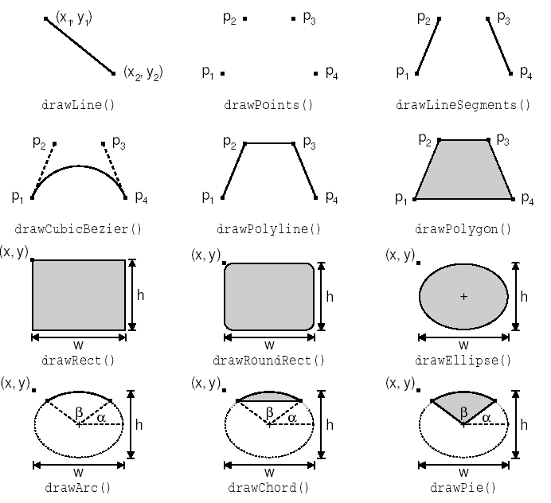
Методы класса QPainter, для рисования геометрических фигур

Slide 4
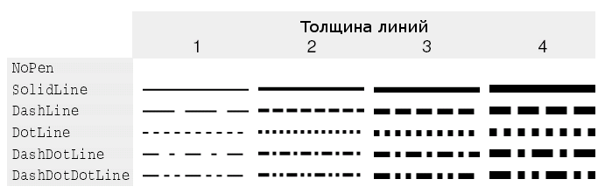
Стили пера.

Slide 5
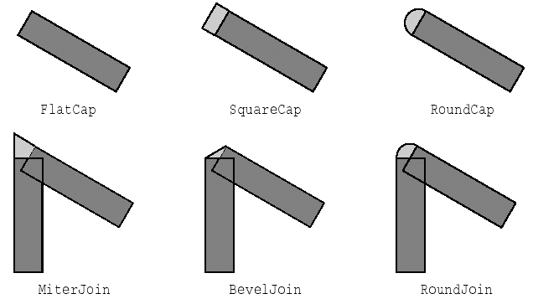
Стили оформления концов линий и углов.

Slide 6
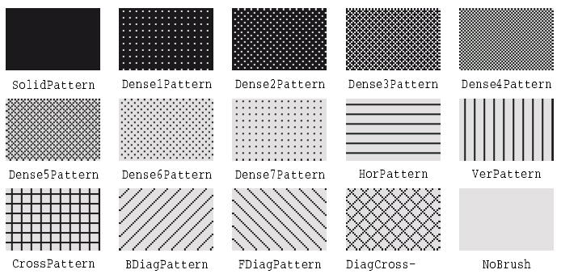
Стили кисти.

Slide 7
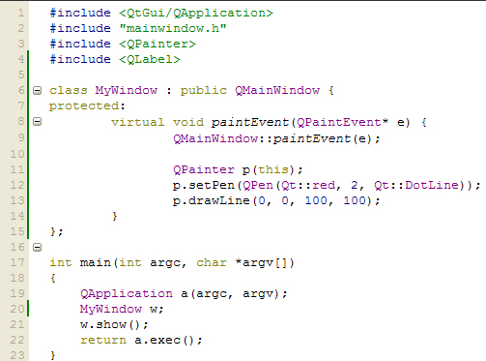
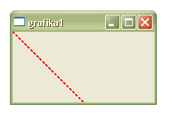

Slide 8
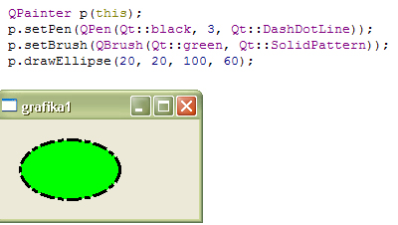

Slide 9
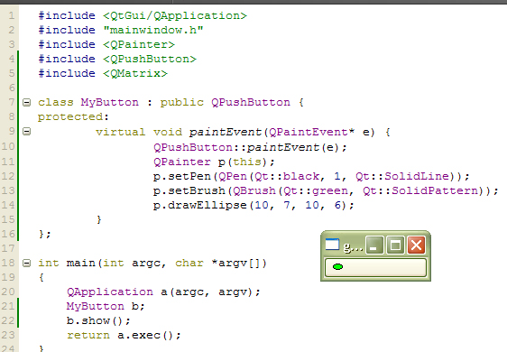

Slide 10
Параметры системы координат
область просмотра (viewport)
окно (window)
матрица преобразования (world matrix)

Slide 11
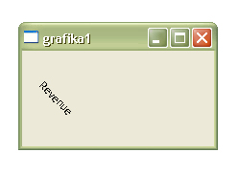

матрица преобразования позволяет выполнять изменение масштаба, вращение и сдвиг рисуемых элементов. Например, если необходимо нарисовать текст под углом 45 градусов, то можно написать следующий код:
При необходимости, матрицу преобразований можно сохранить вызовом saveWorldMatrix() и затем восстановить вызовом restoreWorldMatrix().

Slide 12
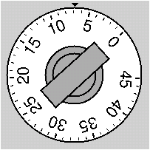
Реализация Таймера электропечи:
http://www.opennet.ru/docs/RUS/qt3_prog/c4100.html

Slide 13
2D графика. QCanvas
QСanvas - QCanvasItem
QCanvasLine, QCanvasRectangle, QCanvasPolygon, QCanvasPolygonalItem, QCanvasEllipse, QCanvasSpline, QCanvasSprite и QCanvasText..
QCanvasView
http://www.opennet.ru/docs/RUS/qt3_prog/x4318.html

Slide 14
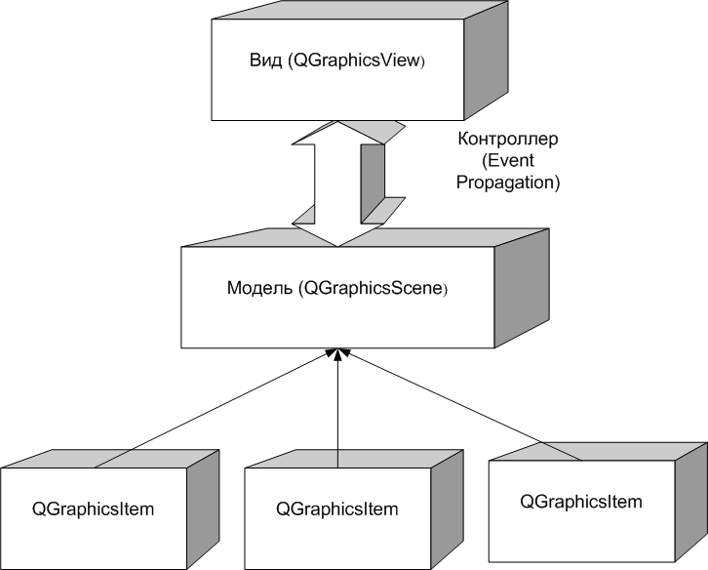
Программирование графики с помощью Graphics View Framework
http://qt-project.org/doc/qt-5/graphicsview.html

Slide 15
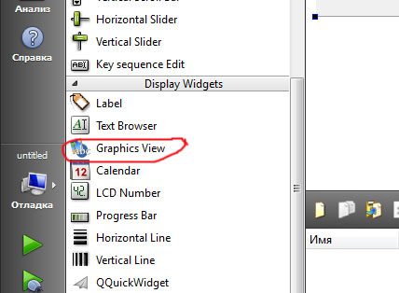
QGraphicsScene
addEllipse()
addText()
addLine()
addItem()
QGraphicsScene
QGraphicsView
setScene()
QGraphicsScene * scene = new QGraphicsScene;
ui->graphicsView->setScene(scene);

Slide 16
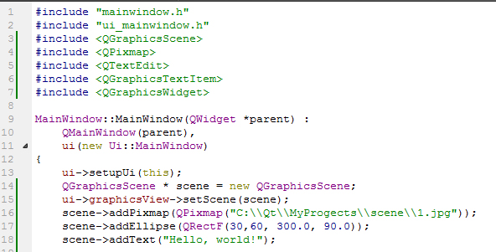
QGraphicsScene

Slide 17
QGraphicsScene
addEllipse(qreal x, qreal y, qrealw, qreal h, const QPen & pen = QPen(), const QBrush & brush = QBrush())
QRectF(qreal x, qreal y, qreal width, qreal height)
addText(const QString & text, const QFont & font = QFont())
addPixmap(const QPixmap &pixmap)

Slide 18
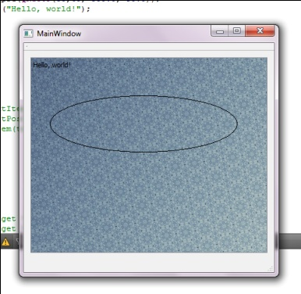
QGraphicsScene

Slide 19

QGraphicsScene

Slide 20
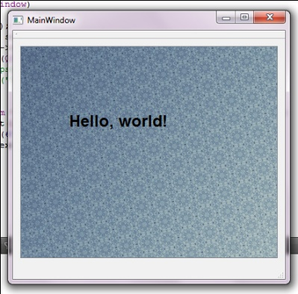
QGraphicsScene

Slide 21
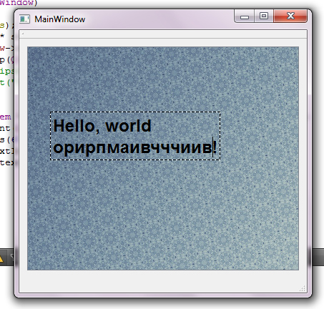
QGraphicsScene
textItem->setTextInteractionFlags(Qt::TextEditable);

Slide 22
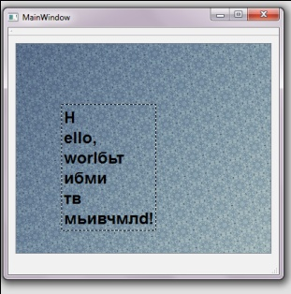
QGraphicsScene
textItem->setTextWidth(10);

Slide 23

QGraphicsScene
addWidget(QWidget * widget,Qt::WindowFlags wFlags = 0)

Slide 24
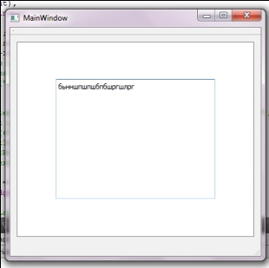
QGraphicsScene

Slide 25
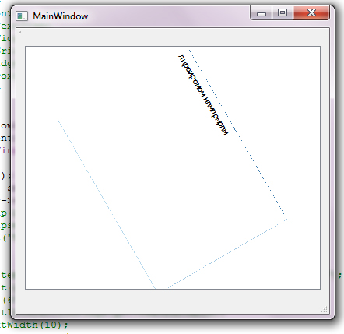
QGraphicsScene
setTransform()

Slide 26
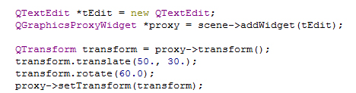
QGraphicsScene

Slide 27
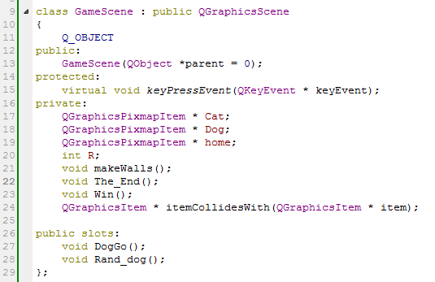
Игра «Лабиринт» Game_Scene.h
http://doc.crossplatform.ru/qt/4.6.x/qgraphicspixmapitem.html#details

Slide 28
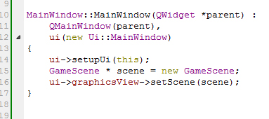
Игра «Лабиринт» mainwindow.cpp

Slide 29
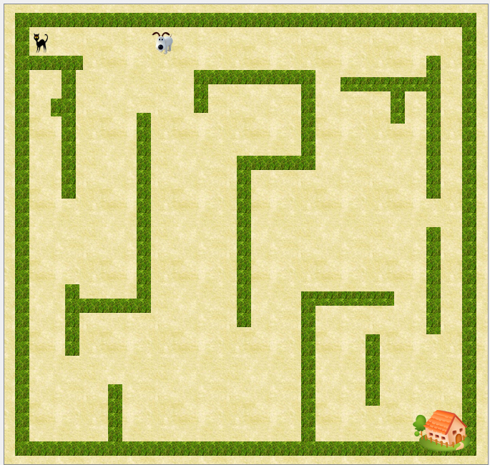
Игра «Лабиринт»

Slide 30
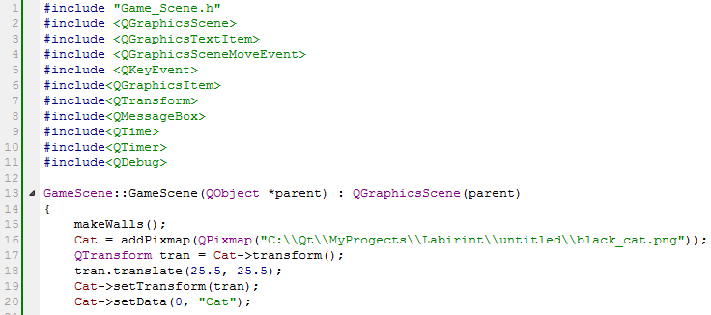
Игра «Лабиринт» Game_Scene.cpp конструктор

Slide 31
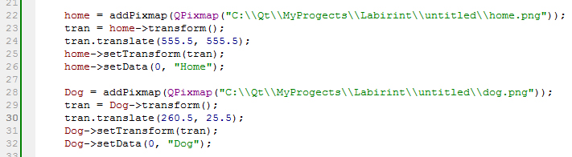
Игра «Лабиринт» Game_Scene.cpp конструктор

Slide 32
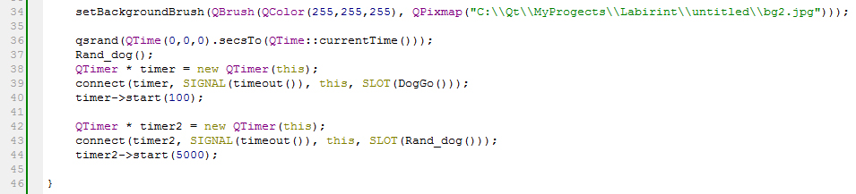
Игра «Лабиринт» Game_Scene.cpp конструктор

Slide 33
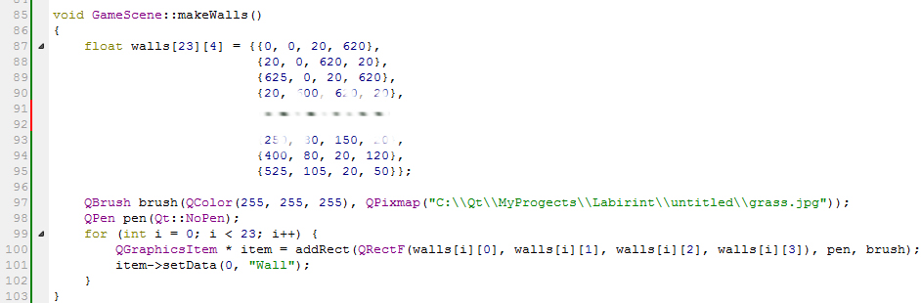
Игра «Лабиринт» Game_Scene.cpp makeWalls()

Slide 34
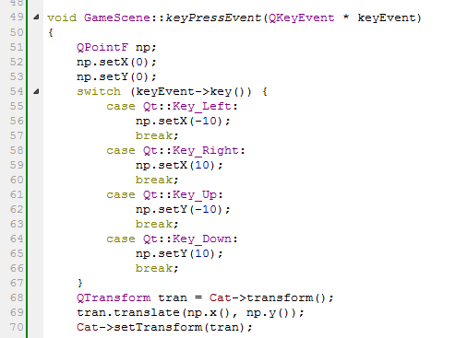
Игра «Лабиринт» Game_Scene.cpp keyPressEvent()

Slide 35
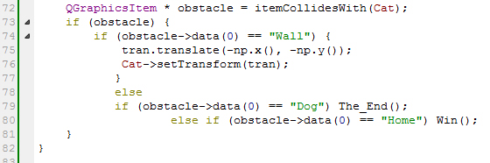
Игра «Лабиринт» Game_Scene.cpp keyPressEvent()

Slide 36
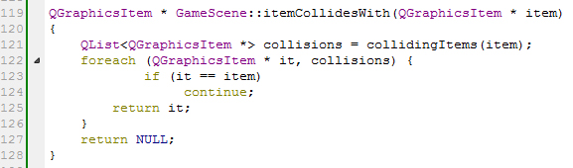
Игра «Лабиринт» Game_Scene.cpp itemCollidesWith()

Slide 37
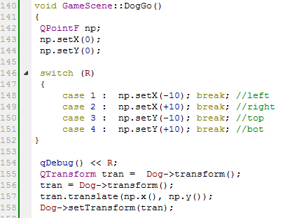
Игра «Лабиринт» Game_Scene.cpp DogGo()

Slide 38
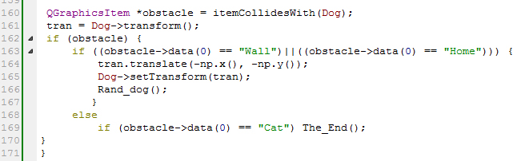
Игра «Лабиринт» Game_Scene.cpp DogGo()

